Slide 1
Дидактическая находка – 2021 ЛЭПБУК «Звуковичок»
МДОАУ №62 «Чайка» г. Орск
Выполнила: воспитатель
Вальтер Наталья Геннадьевна

Slide 2
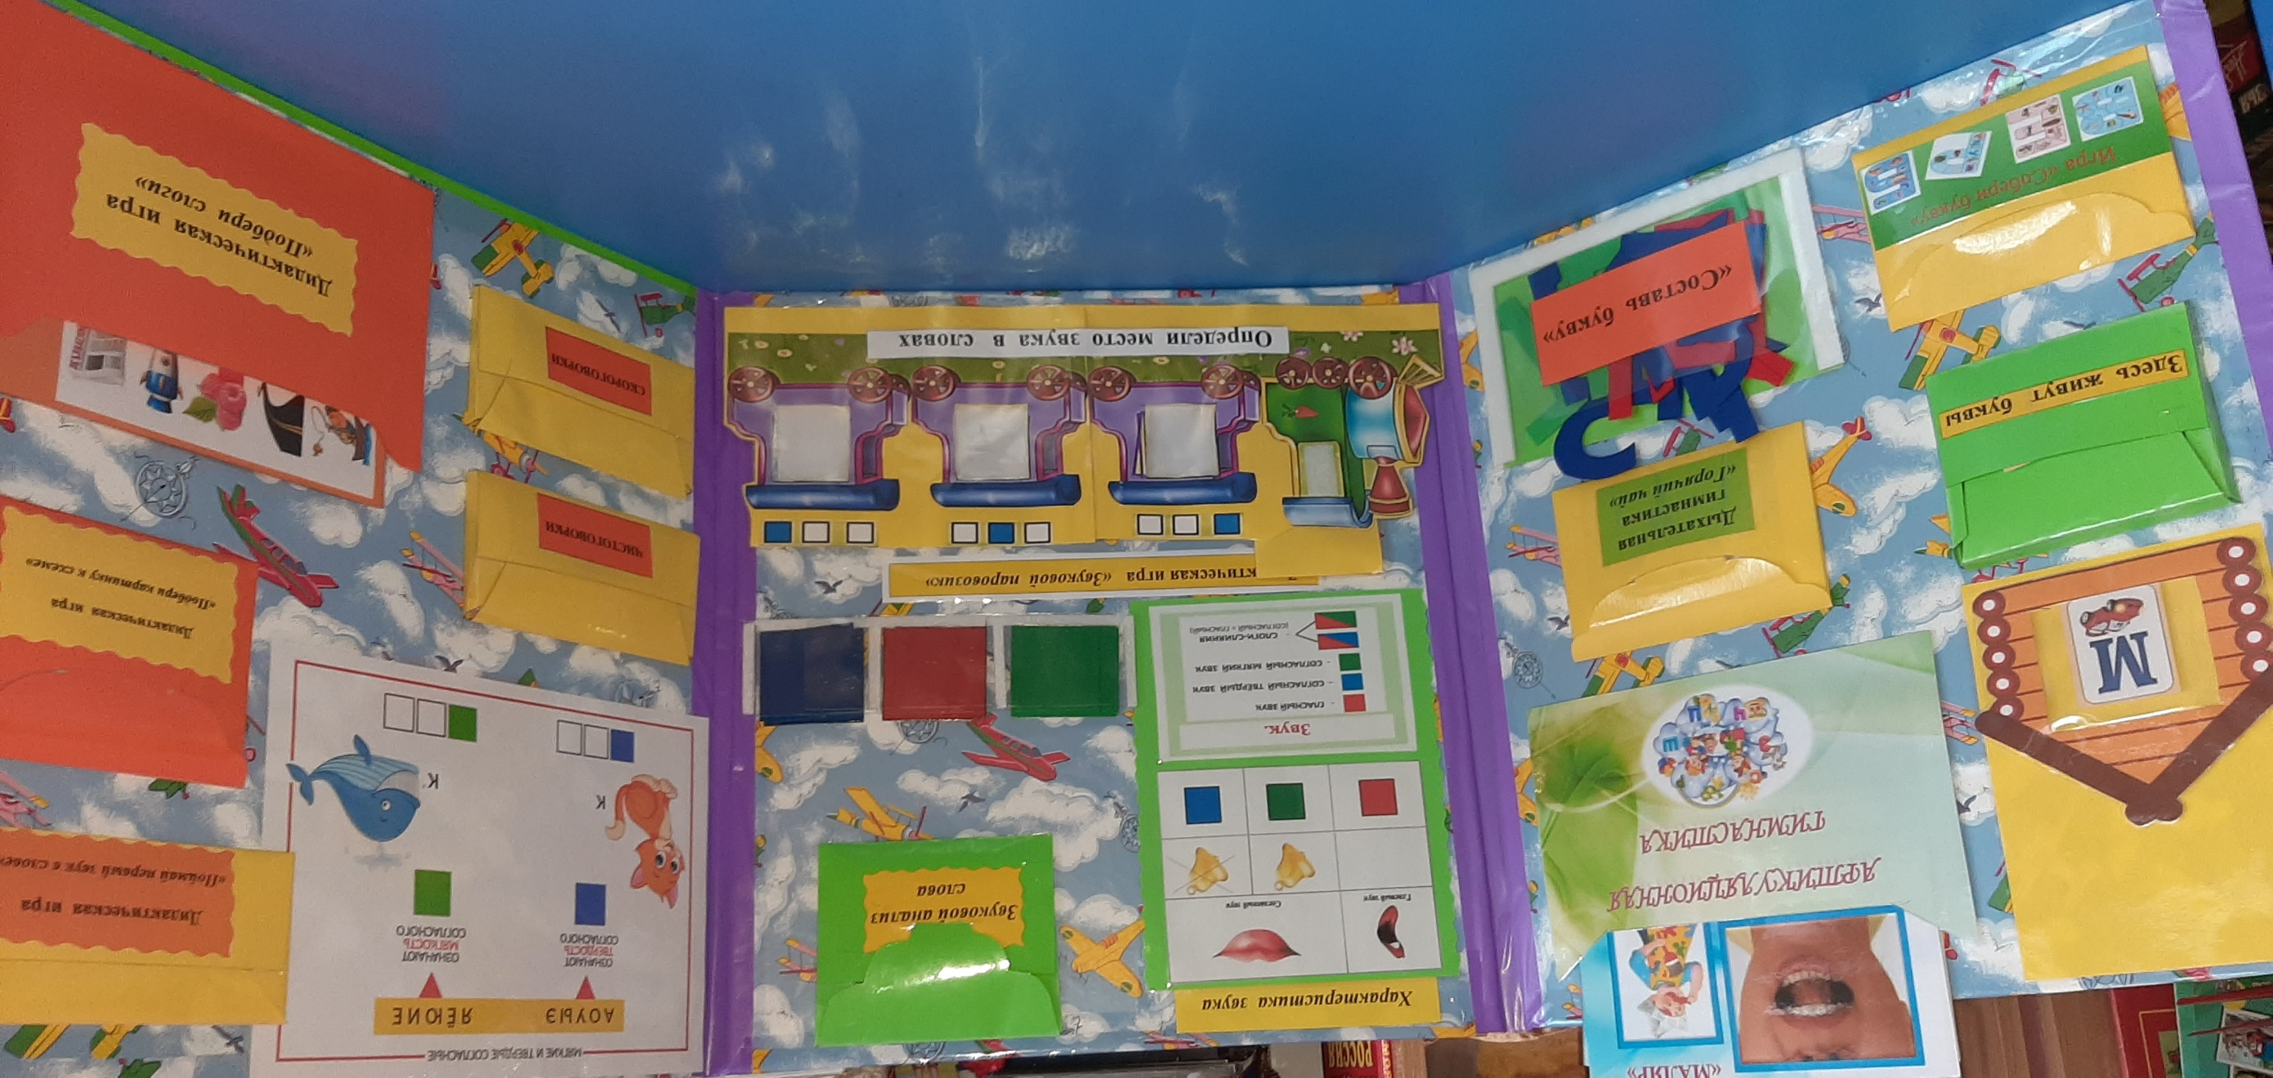
Лэпбук «Звуковичок»

Slide 3
Условно Лэпбук разделен на три части:
В первой части располагаются различные кармашки:
Домик для букв алфавита. Буквы можно менять, вставляя в окошко.
2. Кармашек – «Артикуляционная гимнастика» с картинками и пояснением.
3. Кармашек – «Дыхательная гимнастика» – «Горячий чай».
4. Игра-пазл «Собери букву».
5. Игра «Составь букву».

Slide 4
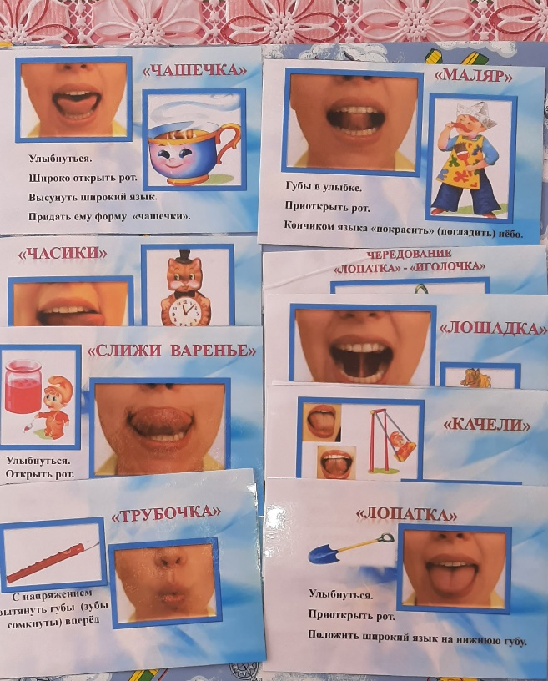
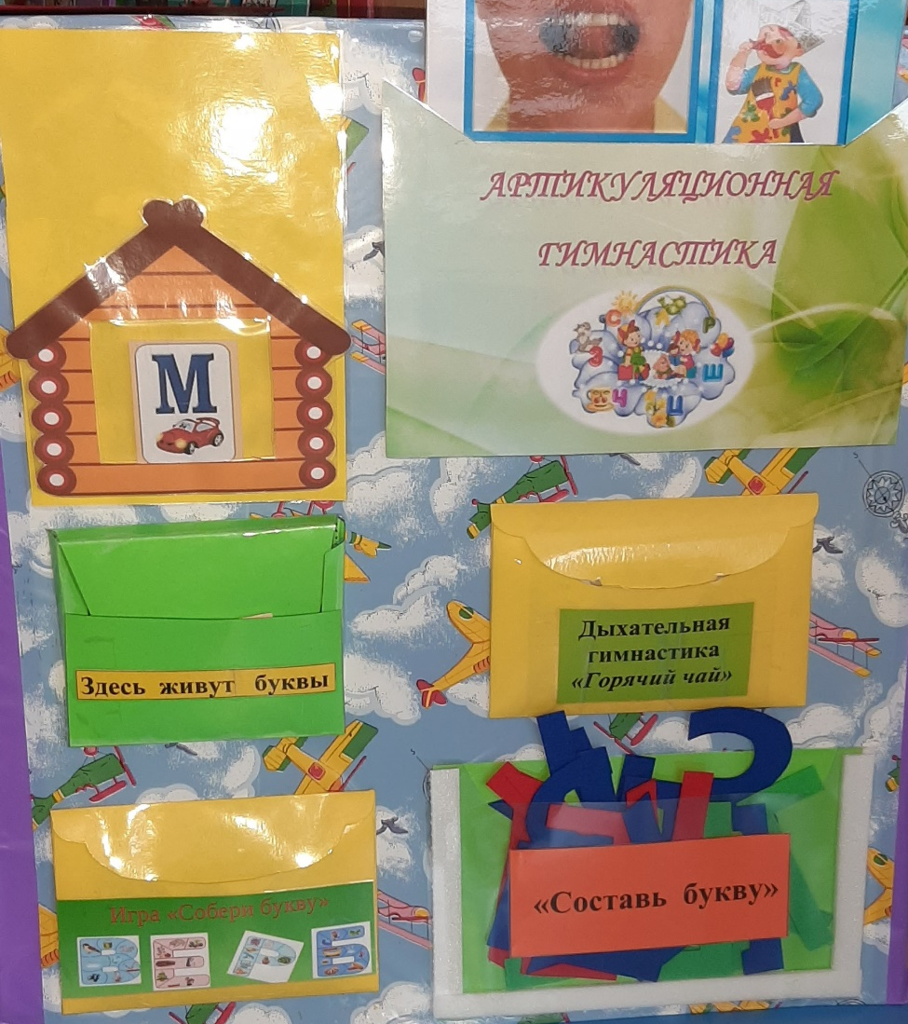
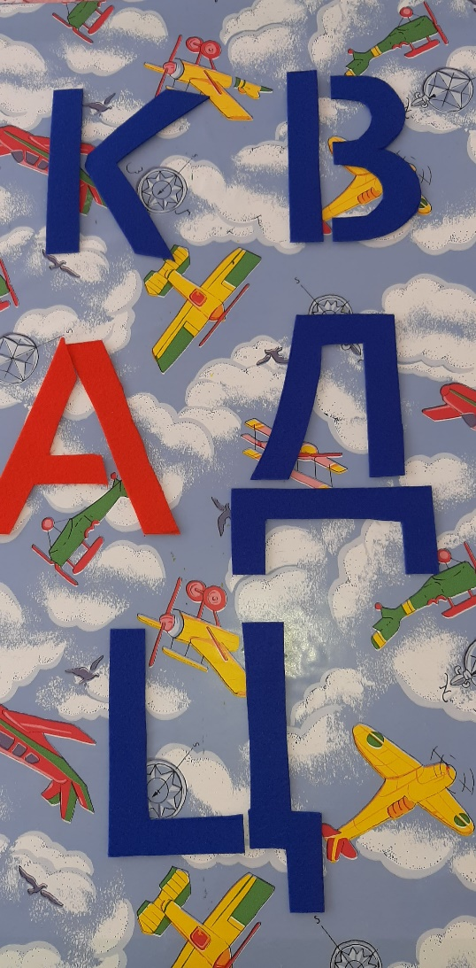

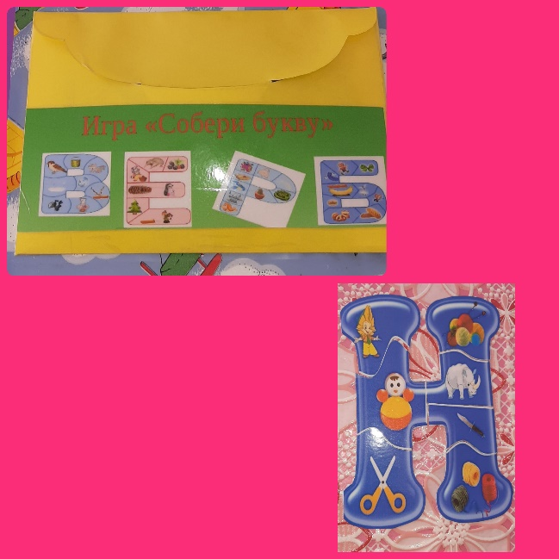

Slide 5
Во второй части располагаются различные картинкики и игры:
Карточка – схема «Характеристика звука»
2. Карточка «Какие бывают звуки?»
3. Дидактическая игра «Звуковой паровозик»
Задание: нужно определить место звука в слове.
На паровозик прикрепляется искомый звук в слове.
В вагончики-кармашки вставляется данный звук, расположенный в начале слова, в середине или в конце слова.

Slide 6
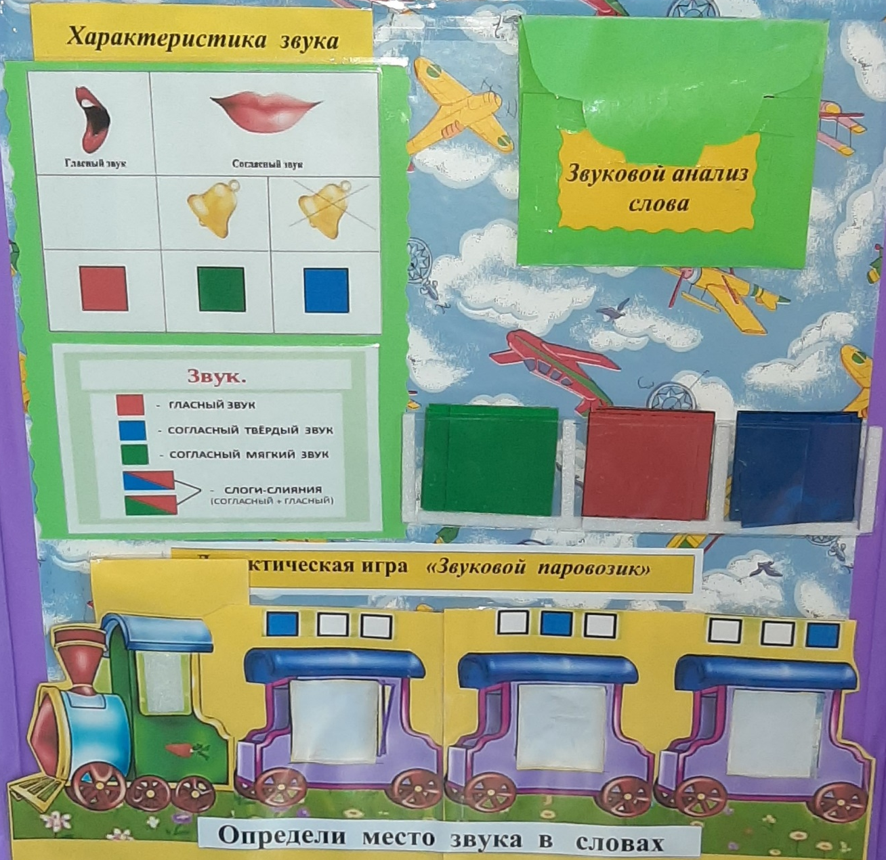
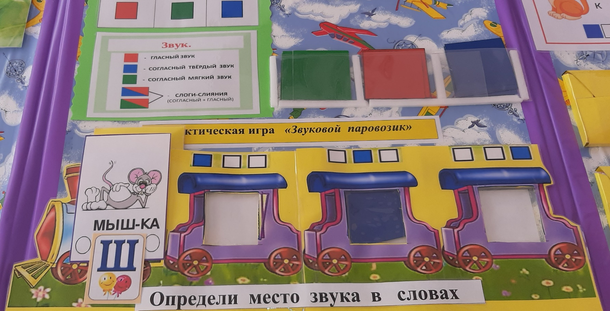

Slide 7
В третьей части располагаются различные кармашки с играми:
Кармашек с чистоговорками в картинках
Кармашек со скороговорками
Дидактическая игра «Поймай первый звук в слове»
Дидактическая игра «Подбери картинку к схеме»
Дидактическая игра «Подбери слоги»
Схема «Мягкие и твердые согласные»

Slide 8
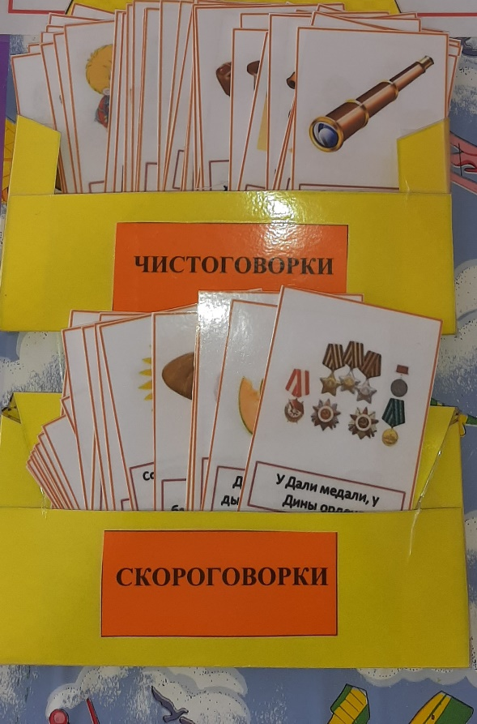
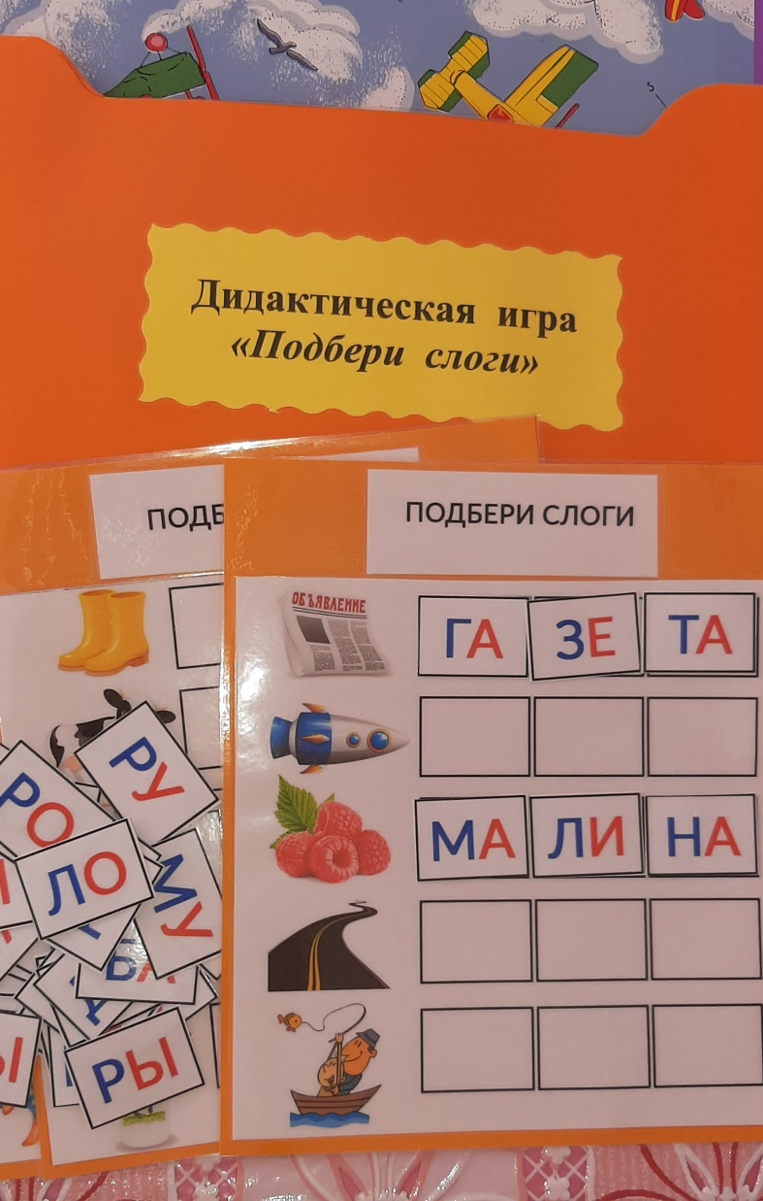
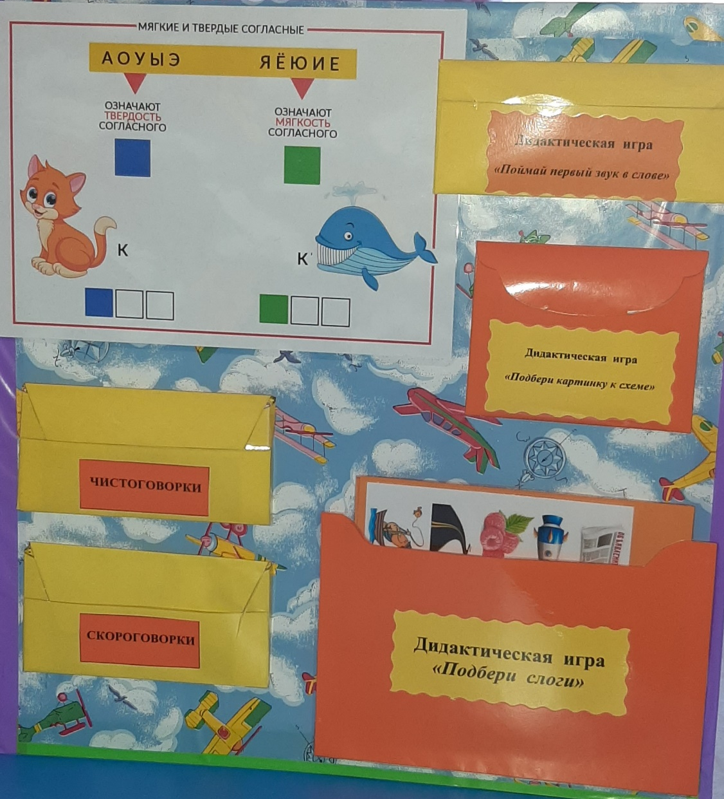
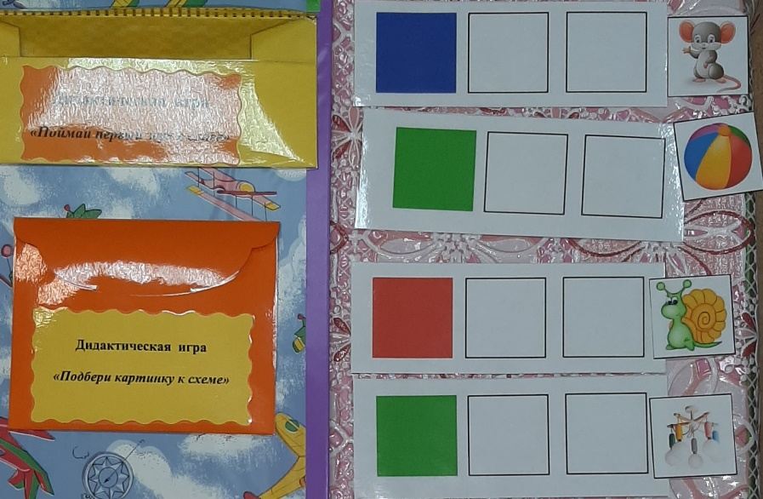

Slide 9
Спасибо за внимание!

